Slide 1
Indicadores de realização
Seminário projetos 2ª convocatória, Sevilla, 12/12/2019

Slide 2
Índice
Introdução
Indicadores de resultado
Indicadores de realização
3.1. Como são quantificados?
3.2. Quando são quantificados?
3.3. Exemplos

Slide 3
1. Introdução: Orientação a resultados
Todas as medidas financiadas pelos Fundos EIE devem ter uma clara orientação a resultados.
Os resultados devem poder ser quantificados através dos indicadores.
Quadro de desempenho: permite quantificar e avaliar o progresso do Programa no que diz respeito ao cumprimento dos seus objetivos.

Slide 4
1. Introdução: Tipología de indicadores
Resultado
Realização
Financeiros

Slide 5
2. Indicadores de resultado
Relacionam-se com os objetivos específicos de cada prioridade de investimento e permitem quantificar o seu cumprimento e os resultados atingidos pelo Programa.
Quantificam-se através de fontes estatísticas oficiais ou através da recolha de informações a atores relevantes do territorio, estabelecendo-se para tal um valor referência e um valor previsto.
Espera-se que, em conjunto, todos os projetos contribuam ao incremento dos valores previstos para estes indicadores.

Slide 6
3. Indicadores de realização
Estão relacionados com a tipología de atuações prevista em cada uma das prioridades de investimento, ou seja, com os próprios projetos.
Clasificam-se em comuns ou específicos e establece-se um valor previsto (2023) para todo o Programa.
São quantificados a partir da contribuição direta dos projetos aprovados, segundo o valor estabelecido no Formulário de Candidatura, tendo em conta cada anualidade.

Slide 7
3. Indicadores de realização
Programação
http://www.poctep.eu/pt-pt/2014-2020/guia-de-indicadores-de-realizaçaõ
Dados operação

Slide 8
3. Indicadores de realização
3.1. Como são quantificados?
Cada projeto deve estabelecer:
Metodología de cálculo
Registo dos valores alcançados por todos os beneficiários, por anualidades

Slide 9
3. Indicadores de realização
3.1. Como são quantificados?
Considerações principais:
Na quantificação deve-se separar as mulheres dos homens
Anualidades: não dever ser somados os mesmos elementos nas diferentes anualidades (população, investigadores, empresas…)
População: a base cuantifica-se a partir de estatísticas oficiais

Slide 10
3. Indicadores de realização
3.2. Quando são quantificados?
Relatório de Atividade
http://www.poctep.eu/pt-pt/2014-2020/gestão-de-projetos
Quem: cada beneficiário
Quando: em cada uma das validações
O Quê: informação do valor alcançado pelo indicador de acordo com as ações desenvolvidas e as despesas que se justificam

Slide 11
3. Indicadores de realização
3.2. Quando são quantificados?
Relatório de Indicadores
(artigo 8.11 do Acordo AG-BP)
Quem: o Beneficiário Principal (BP)
Quando: data máxima de 31 de janeiro de cada ano
O Quê: informação do valor atualizado atingido pelo conjunto do projeto
Como: na plataforma Coopera 2020

Slide 12
3. Indicadores de realização
Relatório de Indicadores
http://poctep.eu/sites/default/files/f18_indicadores_pt.pdf
Plataforma Coopera 2020

Slide 13
3. Indicadores de realização
Relatório de Indicadores

Slide 14
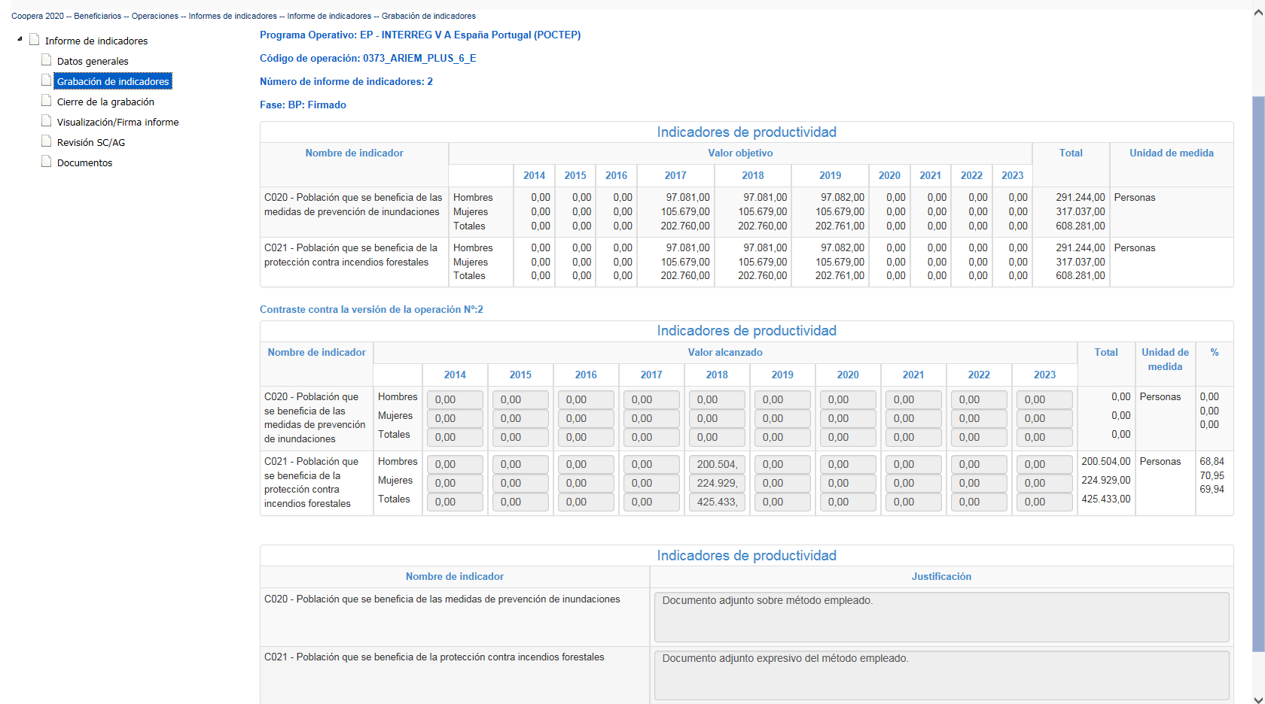
3. Indicadores de realização:
Relatório de Indicadores

Slide 15
3. Indicadores de realização:
Relatório de Indicadores

Slide 16
3. Indicadores de realização:
Relatório de Indicadores
A justificação do valor atingido deverá ter em consideração:
Metodología de cálculo utilizada
Valores registados
Explicação do valor alcançado, quer o valor tenha sido atingido, ficado aquém do previsto ou superado.

Slide 17
3. Indicadores de realização
3.3. Exemplos
Eixo 1 – Prioridade de Investimento 1A
C025 - Número de investigadores que trabalham em instalações de infraestructuras de investigação melhoradas
A considerar:
Investigadores que trabalham para acções do projeto em instalações que são beneficiárias da ajuda
Equivalentes a tempo completo
Na quantificação deve-se separar as mulheres dos homens
O total não deve ser a soma dos mesmos investigadores por todas as anualidades.

Slide 18
3. Indicadores de realização
3.3. Exemplos
Eixo 2 – Prioridade de Investimento 3A
C001 - Número de empresas que recebem ajudas
A considerar:
Empresas que participam no projeto: como beneficiários propriamente ou que se beneficiam de ajudas ou atuações
Empresa: organização que gera produtos ou serviços para satisfazer necessidades do mercado e/ou para atingir beneficios económicos
Cada empresa apenas é quantificada uma única vez

Slide 19
3. Indicadores de realização
3.3. Exemplos
Eixo 3 – Prioridade de Investimento 5B
C021 - População beneficiada da proteção contra incendios forestais
A considerar:
Contabilizam-se as pessoas residentes no território
Estatísticas oficiais de população
Na quantificação deve-se separar as mulheres dos homens.
Não se deve somar nas diferentes anualidades a mesma população.

Slide 20
3. Indicadores de realização
3.3. Exemplos
Eixo 3 – Prioridade de Investimento 6C
C009 - Aumento do número de visitas previstas a lugares pertencentes ao património cultural e natural e atrações subvencionadas
A considerar:
Contabiliza-se o aumento de visitas em um ano no lugar o atração objeto da medida
Deve-se estabelecer um sistema de contabilização
Na quantificação deve-se indicar o valor de início, o valor da anualidade concreita e a diferença (incremento o decréscimo)
Na justificação serão indicados também os lugares e atrações que estão a ser considerados

Slide 21
3. Indicadores de realização
3.3. Exemplos
Eixo 4 – Prioridade de Investimento 11B
E003 - População abrangida por iniciativas transfronteiriças nas áreas de emprego, educação, cultura, desporto e saúde
A considerar:
Contabilizam-se as pessoas residentes no território
Estatísticas oficiais de população
Na quantificação deve-se separar as mulheres dos homens.
Não se deve somar nas diferentes anualidades a mesma população.

Slide 22
¡Gracias! Obrigada!
programa@poctep.eu
www.poctep.eu
@poctep

